Slide 1
30 Aprilie 2015
Elaborarea documentelor stiintifice
Instructor: Dr. Viorel Popescu
Email: vioreldpopescu@gmail.com
Web: vioreldpopescu.com
SCOPUL CURSULUI
Va oferi oportunitatea de a dezvolta abilitati de comunicare scrisa si orala prin citirea literaturii de specialitate relevanta, de a forma o ipoteza dintr-o intrebare, de a colabora si a prezenta ideile (oricat de neconventionale ar fi).

Slide 2
Astazi:
Managementul referintelor
Cautari in baze de date
Software (aplicatii)
Metoda Stiintifica
Referat 2: Scrieti un rezumat de 400-600 de cuvinte al articolului:
Ayala, F. J. (2009). Darwin and the scientific method. Proc. Natl. Acad. Sci. , 106 , 10033–10039.
(mai multe detalii in partea a doua jumatate a aceastei prezentari)

Slide 3
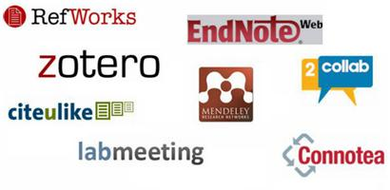
MANAGEMENTUL REFERINTELOR
Software:
ENDNOTE
MENDELEY - gratis
ZOTERO – gratis
PAPERS – doar pt Mac
Baze de date:
Web of Science
JSTOR
ScienceDirect
PubMed
EBSCO
BioONE
Google Scholar

Slide 4
MANAGEMENTUL REFERINTELOR
De ce este indicat sa utilizam un software de management al referintelor?
PRO
Organizare si cautare a articolelor downloadate
Backup al datelor bibliografice
Formatare usoara a referintelor pentru orice revista
Creare automata a bibliografiilor
Insertie a referintelor in Word prin plug-in-uri
CONTRA
Ia timp sa acumulezi referinte in baza de date (dar se merita daca iti planuiesti o cariera in care o sa continui sa elaborezi documente stiintifice)

Slide 5
MANAGEMENTUL REFERINTELOR
COMPARAREA CELOR MAI UTILIZATE SOFTURI DE MANAGEMENT A REFERINTELOR
http://libguides.bodleian.ox.ac.uk/content.php?pid=294548&sid=2418329
http://en.wikipedia.org/wiki/Comparison_of_reference_management_software

Slide 6
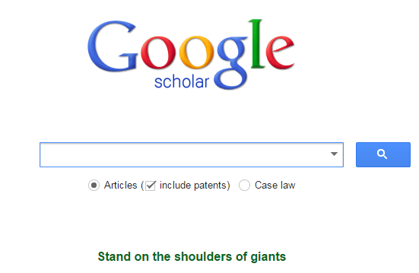
UTILIZAREA BAZELOR DE DATE
Aplicatie: Google Scholar → https://scholar.google.com

Slide 7
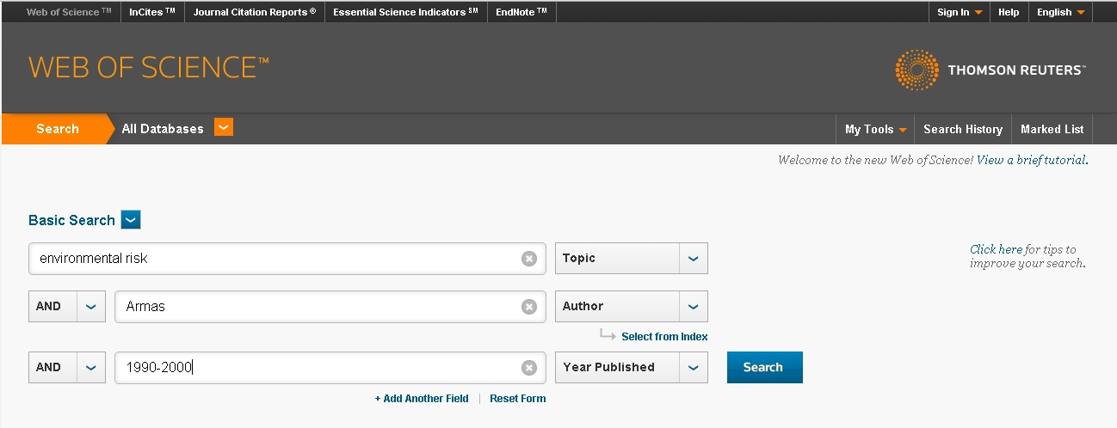
UTILIZAREA BAZELOR DE DATE
Aplicatie: Web of Science → webofknowledge.com

Slide 8
UTILIZAREA BAZELOR DE DATE
Aplicatie: Web of Science → webofknowledge.com
Instructiuni complete de utilizare a Web of Science:
http://images.webofknowledge.com/WOK46/help/WOS/h_toc.html
Operatori BOOLEAN: OR AND NOT SAME
Paranteze: (Environment AND Romania) NOT Social
Ghilimele: “Environmental risk”
Wildcards:
* Un grup de litere: (Cell*) rezulta in cautari pt Cell, Cellular, Cellulite
? Un singur caracter: (Wom?n) rezulta in cautari pt Woman, Women
$ Nici un caracter sau un caracter: (Alga$) rezulta in cautari pt Alga, Algae

Slide 9
MANAGEMENTUL REFERINTELOR
ACTIVITATI IN CLASA
1) Exemple de utilizare a unui soft de management al referintelor (Mendeley)
2) Interfata intre Managementul Referintelor si Bazele de Date
Exercitiu:
Utilizati motoare de cautare a articolelor, identificati 10 articole relevante pentru subiectul de dizertatie si creati o bibliografie

Slide 10
METODA STIINTIFICA
Ce este metoda stiintifica?
Un set de reguli sau un program pentru cercetare folosite in a trage concluzii prin experimentare
STAGII / ETAPE:
Observarea unui fapt sau proces
Formularea unei probleme sau intrebari
Propunerea unei ipoteze
Realizarea unui experiment controlat pentru a testa validitatea ipotezei

Slide 11
METODELE DEDUCTIVA SI INDUCTIVA
Metoda Inductiva
- Specific → General
- Concluzii despre fenomene generale din observatii specifice
- “learning by experience”
CONCLUZIE:
•Incerta
Metoda Deductiva
- General → Specific
- Incepe cu principiile generale, apoi prezice consecintele
- Logica
CONCLUZIE:
•“Certa” (daca premiza pe care s-a pornit este certa)
•Validata (testeaza daca premiza este certa)

Slide 12
METODA INDUCTIVA
”Critical thinking” sau “Informal logic”
Porneste de la premise care sunt bazate pe observatii amanuntite
Concluzia adauga informatie noua
Exemplu
Premisa: Am observat ca calitatea aerului in Parcul Tineretului este buna 3 zile consecutive.
Concluzia: Maine, calitatea aerului in Parcul Tineretului va fi buna.

Slide 13
METODELE DEDUCTIVA
“Formal logic”
Porneste de la ipoteze formulate in prealabil
Concluzia va fi valida, dar nu neaparat adevarata
Concluzia nu adauga informatie noua, ci ofera o validare a informatiei
Exemplu
Premisa 1 (falsa): Animalele cu aripi pot zbura.
Premisa 2: Strutul este un animal cu aripi.
Concluzia: Strutul poate zbura.
Concluzia este valida, dar falsa.

Slide 14
Ce este o ipoteza?
O explicatie provizorie enuntata pe baza unor fapte si conexiuni cunoscute care poate fi testata prin investigatii stiintifice.
Poate contine variabilele independente si dependente, precum si sensul corelatiei dintre variabile.
Introducere
IPOTEZA
Metode
Rezultate
Discutii

Slide 15
Elementele unei ipoteze stiintifice
• Are puterea unei declaratii
• E la persoana intai
• Se poate testa
• Indica a relatie intre 2 sau mai multe variabile
• Este o supozitie plauzibila
• Propune o explicatie logica sau un mecanism (ecologic, biologic, geomorfologic)
Introducere
IPOTEZA
Metode
Rezultate
Discutii

Slide 16
Din Todd et al. 2009 in J of Applied Ecology
“We hypothesized that the migration of amphibians through forest clearcuts would be reduced compared with unharvested forests. We further expected that effects would be greater for forest-dependent species compared with more generalist species. We also hypothesized that frogs would be less affected by canopy removal than would salamanders because frogs are generally more vagile and have relatively lower rates of water loss for their mass (Spight 1968; Graeter et al . 2008). Frogs are also more likely to breed in open-canopy wetlands compared to salamanders, which typically breed in forested wetlands (Werner et al. 2007b). Finally, we hypothesized that amphibians exiting wetlands through clearcuts would be more likely to reverse course (i.e. immediately retreat) than those exiting through forests.”

Slide 17
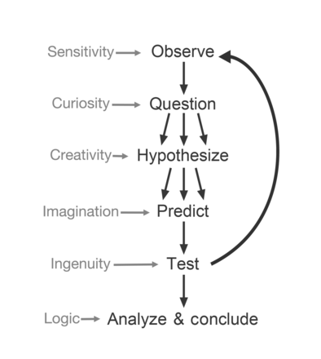
Fig. 1. Research planning flowchart for teaching strong inference. The multiple arrows denote multiple working hypotheses and the fact that a single hypothesis often makes several testable predictions. The words in gray to the left are the cognitive skills required to complete each step.
Din Fudge, D. (2014) Fifty years of J. R. Platt’s strong inference. Journal of Experimental Biology, 217, 1202-1204

Slide 18
REFERAT - pana Joi, 7 MAI
Cititi cu atentie si scrieti un rezumat al urmatorului articol:
Ayala, F. J. (2009). Darwin and the scientific method. Proc. Natl. Acad. Sci. , 106 , 10033–10039.
(doar pana la sectiunea intitulata ‘Darwin’: pag. 10033-10037)
Optional, puteti parcurge 2 articole relevante pentru Metoda Stiintifica:
1) Fudge, D. (2014) Fifty years of J. R. Platt’s strong inference. Journal of Experimental Biology, 217, 1202-1204
2) Platt, J. R. (1964). Strong inference: certain systematic methods of scientific thinking may produce much more rapid progress than others. Science, 146, 347-353
Toate articolele pot fi accesate via:
http://vioreldpopescu.com/teaching/eism-tehnici-de-scriere/

Slide 19
REFERAT - pana Joi, 7 MAI
Continutul referatului:
1. Titlu
2. Rezumat ale sectiunilor selectate din articolului lui Francisco Ayala, Darwin and the scientific method
Problema sau conceptul adresat
Contextul istoric
Concluziile trase de autor asupra ideilor sau conceptelor
3. Bibliografie (citarea articolului studiat la sfarsitul rezumatului)

Slide 20
REFERAT - pana Joi, 7 MAI
Puncte ce trebuie atinse in referat:
Scopul general al articolului
Relevanta istorica
Comparatie intre of metodele inductiva si ipotetico-deductiva
Importanta imaginatiei
Criteriul de demarcare

Slide 21
Pentru scrierea referatului, puteti urma pasii urmatori:
1. Cititi articolul fara a lua notite
– Contextul istoric
– Concluziile legate de idei sau concepte introduse de autor
– Relevanta titlului pentru continutul articolului
2. Recititi articolul si luati notite
3. Evaluati critic sectiunile selectate si identificati cum se leaga de scopul general al articolului
– Metoda Inductiva si Empirismul
– Metoda Ipotetico-Deductiva
– Imaginatie si Coroborare

Slide 22
Pentru scrierea referatului, urmati pasii urmatori:
4. Scrieti un ‘outline’ ale elementelor cheie
– Scrieti outline-ul folosinf doar notitele. Identificati punctele sau mesajele cheie ale fiecarei sectiuni.
5. Recititi articolul
– Pentru a fi siguri ca nu ati omis idei importante.
6. Scrieti primul draft al rezumatului
– Folositi outline-ul si notitele pentru a organiza ideile din rezumat intr-un mod coherent. Scieti propozitii sau fraze scurte ordonate in mod logic. Asigurati-va ca ati inclus toate mesajele cheie din outline.
7. Lasati rezumatul “la dospit” cateva ore, si recititi-l; faceti eventuale schimbari pe text.

